Slide 1
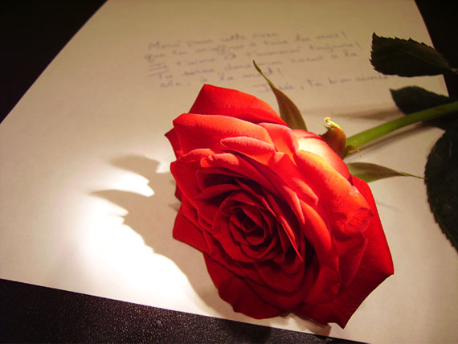


LA CARTA DE MARTA
JOSE LUIS

Slide 2
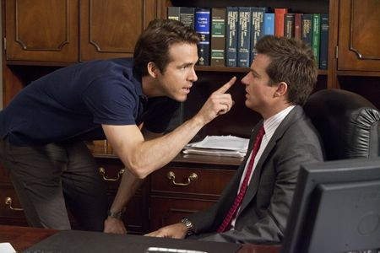

Slide 3
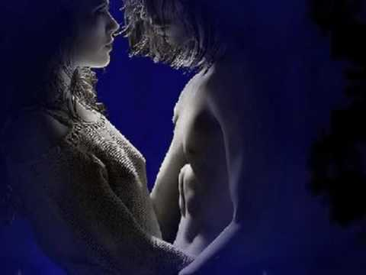
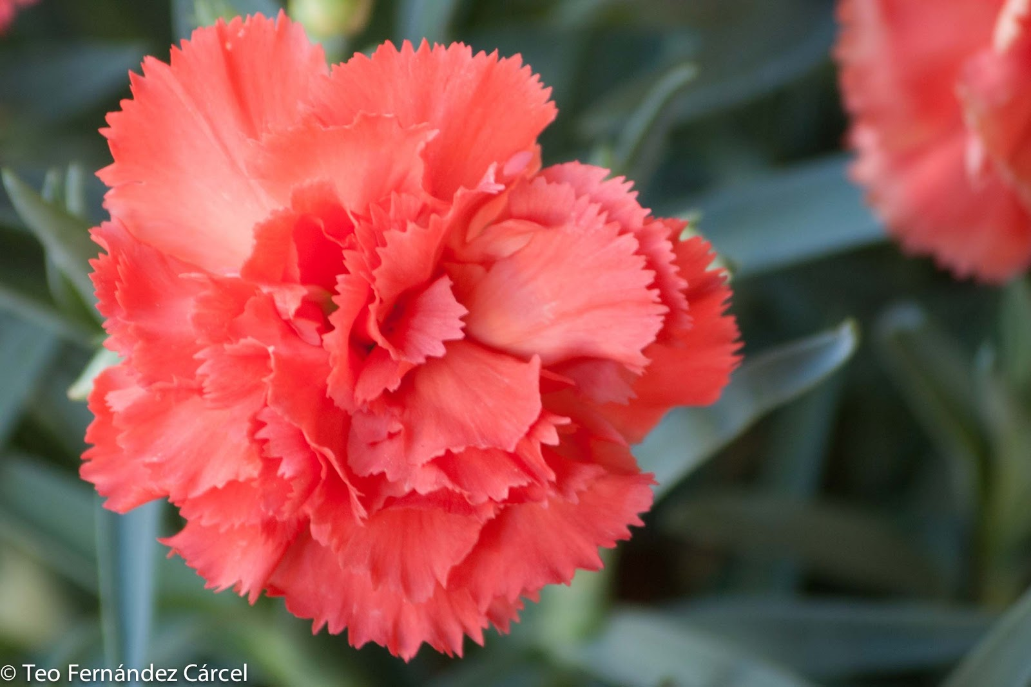
Notes:
El Mejor Regalo
Feliz Navidad

Slide 4
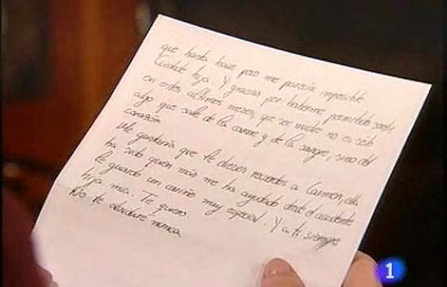

Slide 6

Notes:
Felices Fiestas

Slide 7


Slide 8
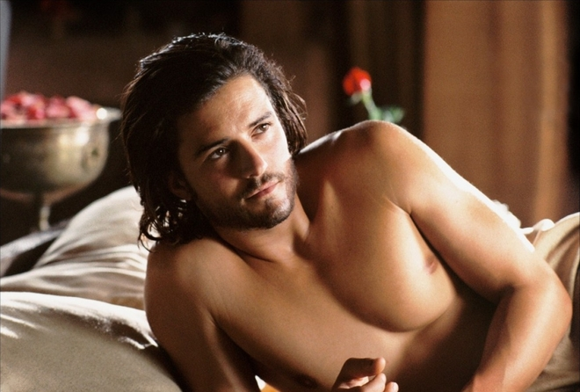

Slide 9
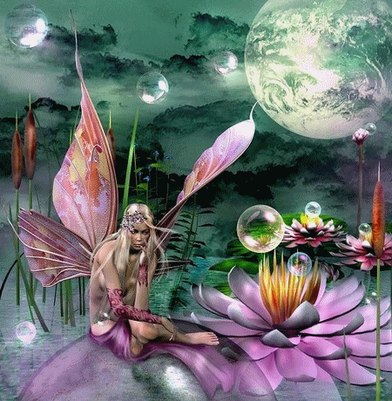


Slide 10
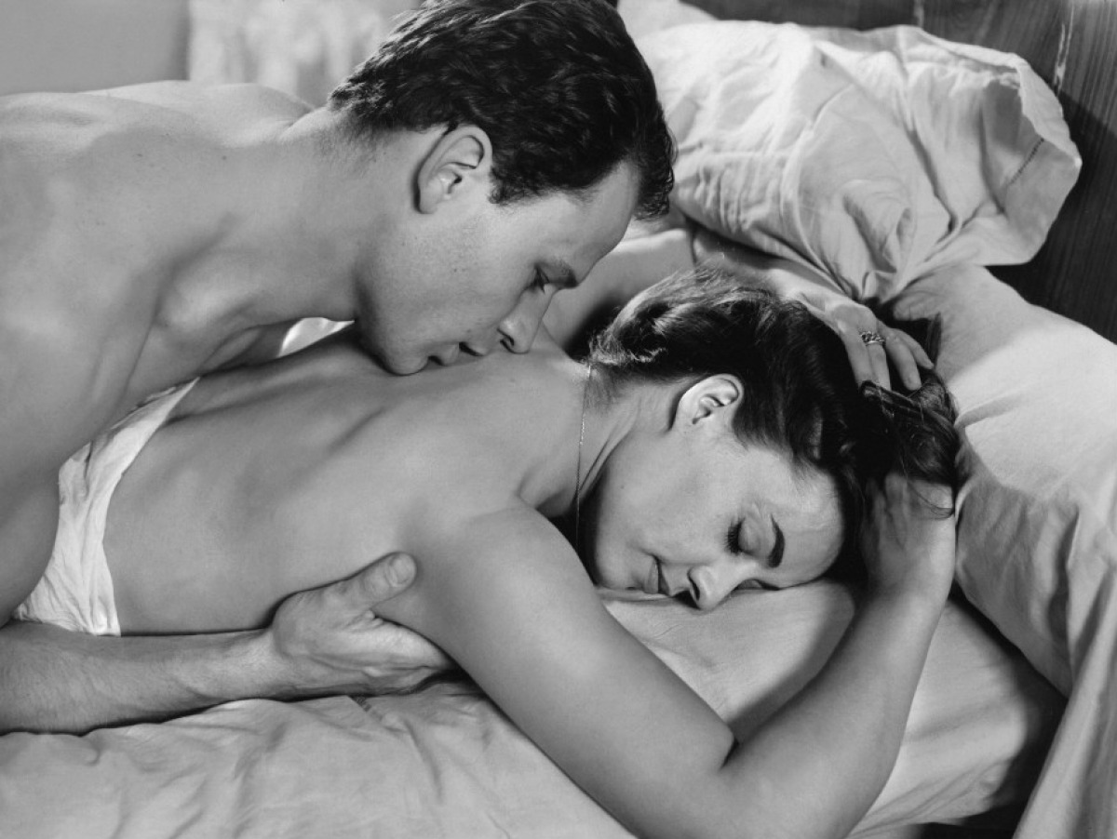

Slide 11


Slide 12
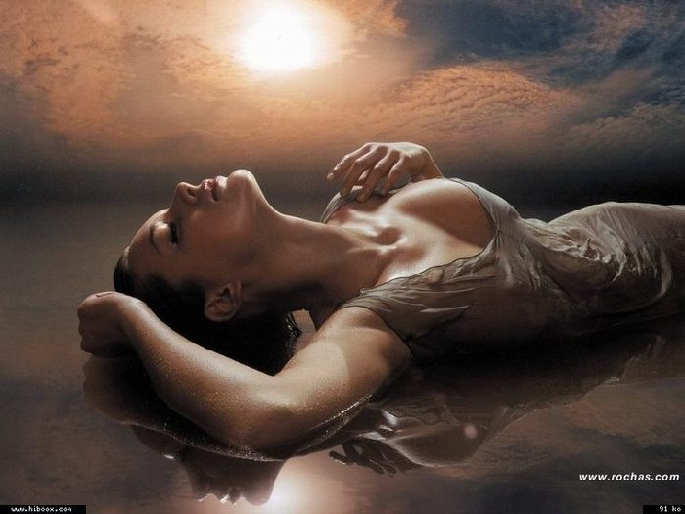
ADIOS
AMOR
MARTA

Slide 13


Slide 14


Slide 15

ADIOS
AMOR
MARTA

Slide 16

  UN FUERTE ABRAZO QUE TENGAS UN
  BUEN DIA
JOSE LUIS

Slide 17



Accede a la sección que desees desde aquí:
Propia Creación
De la Red
Dedicatorias | Fechas Especiales | Graciosos
Historia y Arte | Lugares | Musicales
Naturaleza y Ciencias | Política | Reflexión
Religiosos | Románticos | Salud
Dedicatorias | Fechas Especiales | Graciosos
Historia y Arte | Lugares | Musicales
Naturaleza y Ciencias | Política | Reflexión
Religiosos | Románticos | Salud
Si deseas recibir pps periódicamente en tu correo electrónico subscríbete aquí:

